Slide 1

ANALISIS SWOT
Pertemuan 4
ANTIA, SKp., M.Kep.

Slide 2

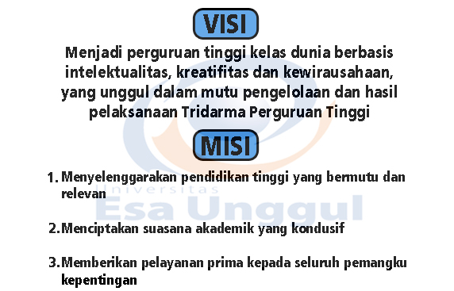
VISI DAN MISI UNIVERSITAS ESA UNGGUL

Slide 3
VISI DAN MISI PRODI KEPERAWATAN
Menjadikan pusat pendidikan Ners yang kompeten berbasis intelektualitas, kualitas, dan kewirausahaan dengna keunggulan di bidang nursing home care serta berdaya saing global pada tahun 2020.
Mengembangkan Program Pendidikan Ners dengna keunggulan nursing home care yang berwawasan global dan berbasis ilmu pengetahuan dan teknologi.
Mengembangkan ilmu pengetahuan dan teknologi di bidang keperawatan dengan keunggulan nursing home care melalui kegiatan penelitian/
Menerapkan dan mengembangkan ilmu keperawatan dengan keunggulan nursing home care melaui mengambdian kepada masyarakat.
Menyiapkan sumber daya manusia keperawatan dengan keunggulan nursinghome care yang berdaya saing global dan menciptakan calon pemimpin yang berkarakter bagi bangsa dan negara
Mengelola sarana dan prasarana yang menunjang program akademik dan profesi keperawatan dengan keunggulan nursinghome care
Berperan aktif dalam menerapkan dan mengembangkan ilmu keperawatan dengan keunggulan nursinghome care yang bermanfaat bagi organisasi profesi, bagi bangsa dan negara Indonesia serta segenap umat manusia

Slide 4
KEMAMPUAN AKHIR YANG DIHARAPKAN
Mahasiswa mampu menganalisa kondisi ruang rawat inap dan membuat perencanaan

Slide 5
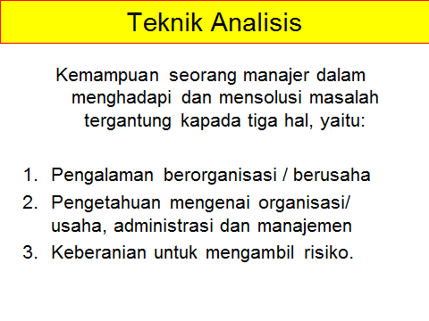

Slide 6
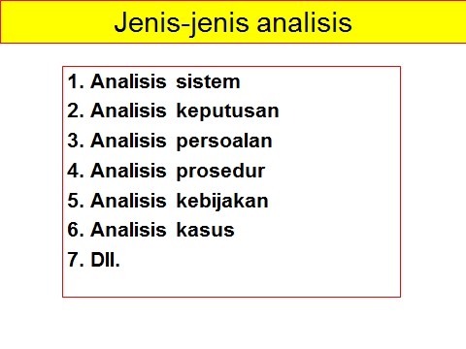

Slide 7
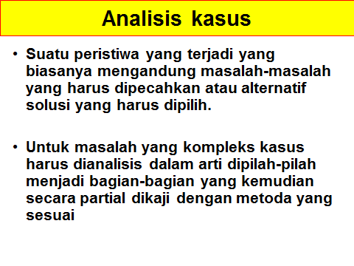

Slide 8
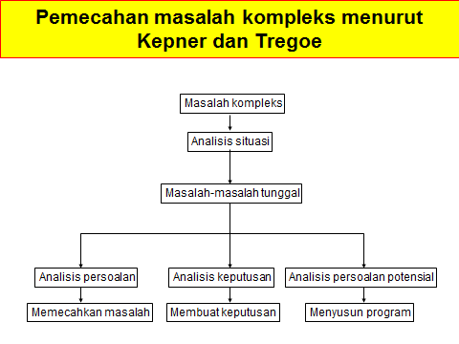

Slide 9
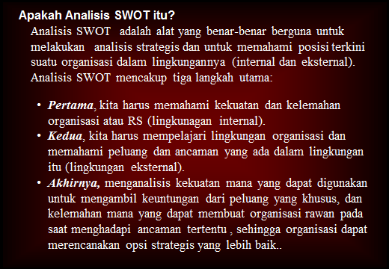

Slide 10
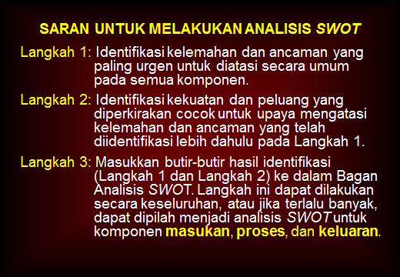

Slide 11
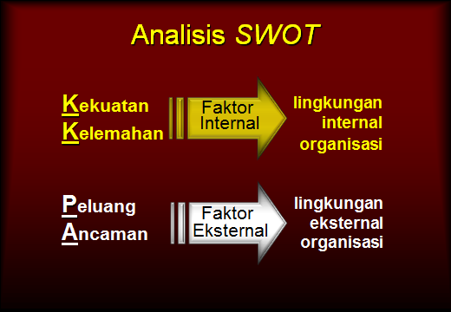

Slide 12
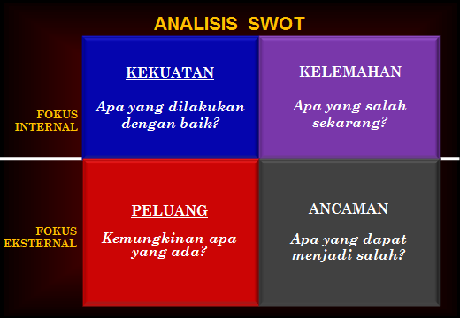

Slide 13
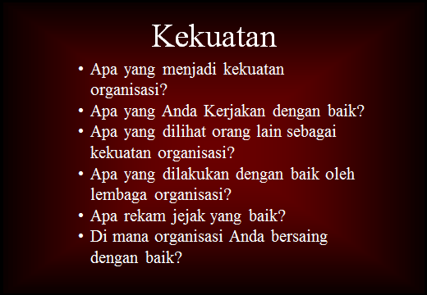

Slide 14
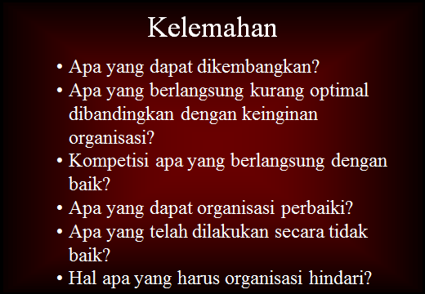

Slide 15
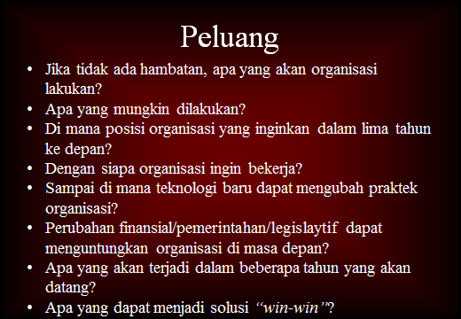

Slide 16
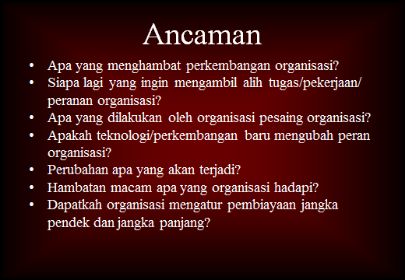

Slide 17
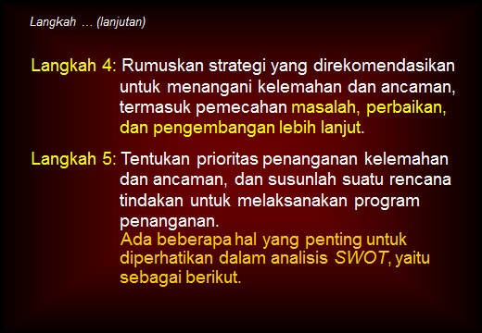

Slide 18
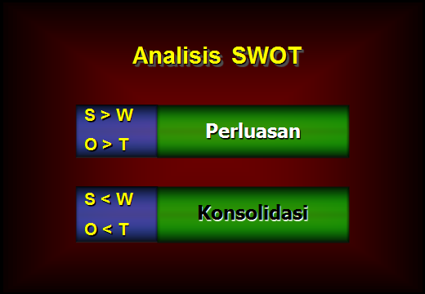

Slide 19
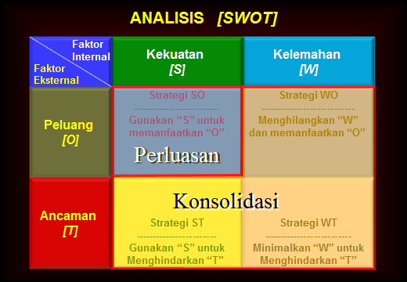

Slide 20


Slide 21
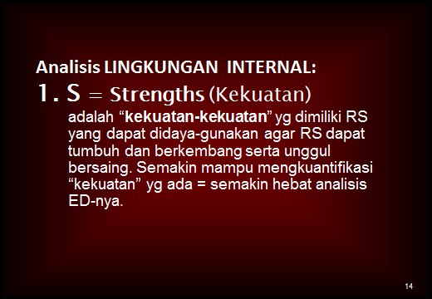

Slide 22
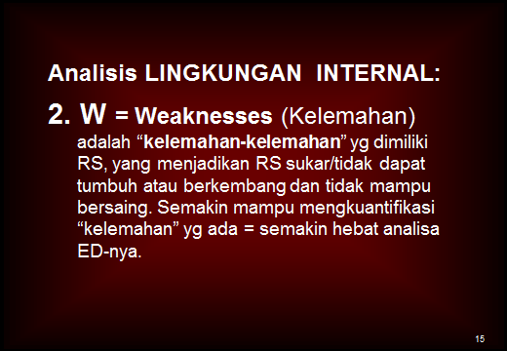

Slide 23
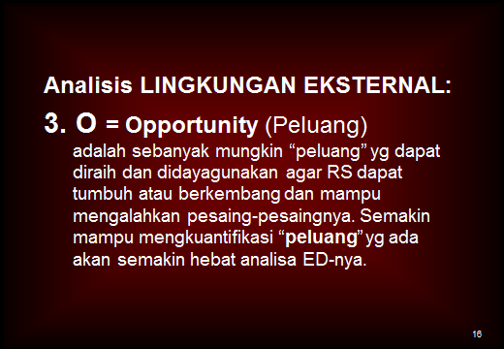

Slide 24
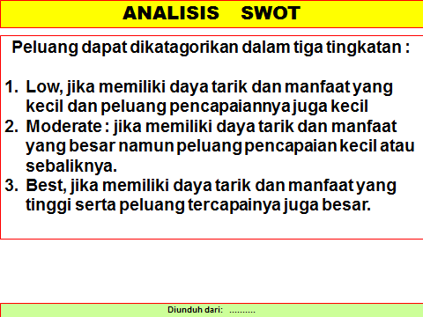

Slide 25
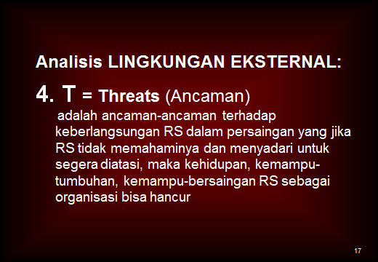

Slide 26
Ancaman dapat dikatagorikan :
Ancaman utama (major threats), adalah ancaman yang kemungkinan terjadinya tinggi dan dampaknya besar. Untuk ancaman utama ini, diperlukan beberapa contingency planning yang harus dilakukan institusi untuk mengantisipasi.
Ancaman tidak-utama (minor threats), adalah ancaman yang dampaknya kecil dan kemungkinan terjadinya kecil
Ancaman moderat, berupa kombinasi tingkat keparahan yang tinggi namun kemungkinan terjadinya rendah dan sebaliknya.

Slide 27
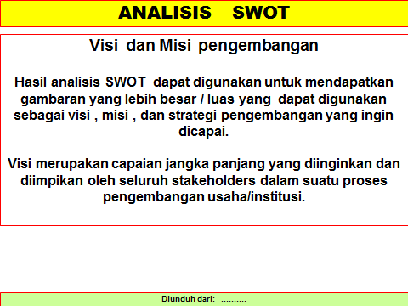

Slide 28
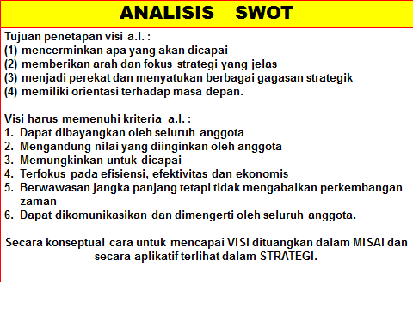

Slide 29
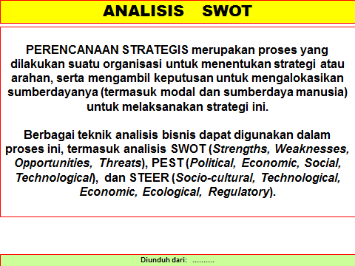

Slide 30
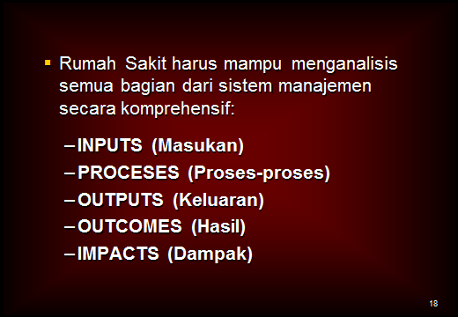

Slide 31
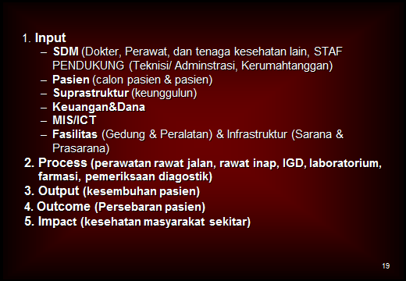

Slide 32
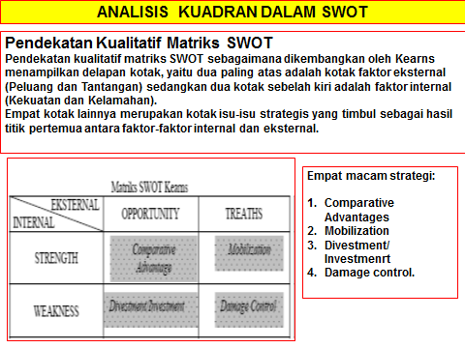

Slide 33
  1). Sel A : Comparative Advantages
Sel ini merupakan pertemuan dua elemen kekuatan dan peluang sehingga memberikan kemungkinan
bagi suatu organisasi untuk bisa berkembang lebih cepat
2) Sel B : Mobilization
Sel ini merupakan interaksi antara ancaman dan kekuatan. Disini harus dilakukan upaya mobilisasi
sumber daya yang merupakan kekuatan organisasi untuk memperlunak ancaman dari luar tersebut,
bahkan kemudian merubah ancaman itu menjadi sebuah peluang.
3) Sel C : Divestment/Investment
Sel ini merupakan interaksi antara kelemahan organisasi dan peluang dari luar. Situasi seperti ini
memberikan suatu pilihan pada situasi yang kabur. Peluang yang tersedia sangat meyakinkan namun
tidak dimanfaatkan karena kekuatan yang ada tidak cukup untuk menggarapnya. Pilihan keputusan
yang diambil adalah (melepas peluang yang ada untuk dimanfaatkan organisasi lain) atau
memaksakan menggarap peluang itu (investasi)
4) Sel D : Damage Control
Sel ini merupakan kondisi yang paling lemah dari semua sel karena merupakan pertemuan antara
kelemahan organisasi dengan ancaman dari luar, dan karenanya keputusan yang salah akan membawa
bencana yang besar bagi organisasi. Strategi yang harus diambil adalah Damage
Control (mengendalikan kerugian) sehingga tidak menjadi lebih parah dari yang diperkirakan.

Slide 34
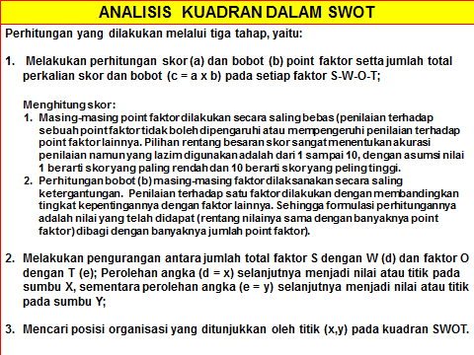

Slide 35
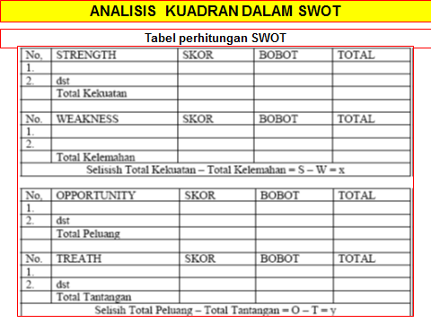

Slide 36
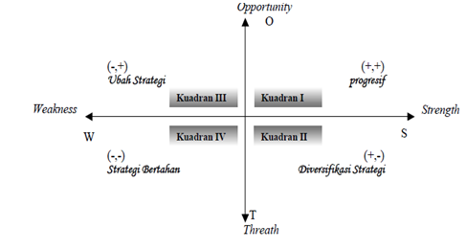
Kuadran I (positif, positif)
Posisi ini menandakan sebuah organisasi yang kuat dan berpeluang, Rekomendasi strategi yang diberikan adalah progresif, artinya organisasi dalam kondisi prima dan mantap sehingga sangat dimungkinkan untuk terus melakukan ekspansi, memperbesar pertumbuhan dan meraih kemajuan secara maksimal.

Slide 37
Kuadran II (positif, negatif)
Posisi ini menandakan sebuah organisasi yang kuat namun menghadapi tantangan yang besar. Rekomendasi strategi yang diberikan adalah Diversifikasi Strategi, artinya organisasi dalam kondisi mantap namun menghadapi sejumlah tantangan berat sehingga diperkirakan roda organisasi akan mengalami kesulitan untuk terus berputar bila hanya bertumpu pada strategi sebelumnya. Oleh karenanya, organisasi disarankan untuk segera memperbanyak ragam strategi taktisnya.

Slide 38
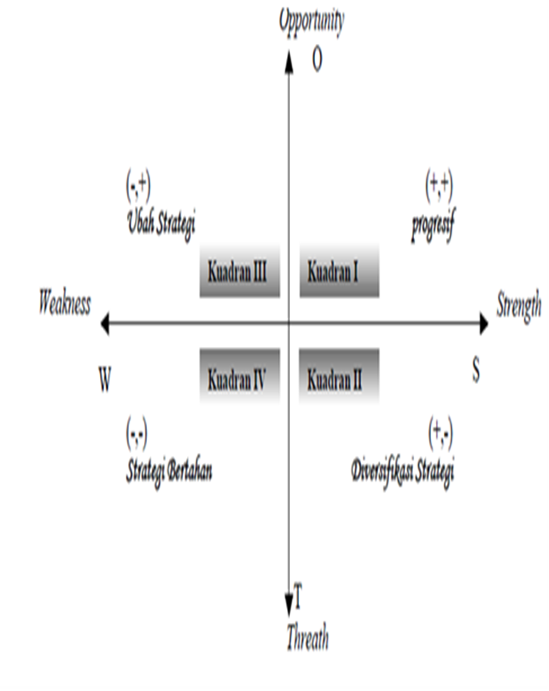
Kuadran III (negatif, positif)
Posisi ini menandakan sebuah organisasi yang lemah namun sangat berpeluang. Rekomendasi strategi yang diberikan adalah Ubah Strategi, artinya organisasi disarankan untuk mengubah strategi sebelumnya. Sebab, strategi yang lama dikhawatirkan sulit untuk dapat menangkap peluang yang ada sekaligus memperbaiki kinerja organisasi.

Slide 39
Kuadran IV (negatif, negatif)
Posisi ini menandakan sebuah organisasi yang lemah dan menghadapi tantangan besar. Rekomendasi strategi yang diberikan adalah Strategi Bertahan, artinya kondisi internal organisasi berada pada pilihan dilematis. Oleh karenanya organisasi disarankan untuk menggunakan strategi bertahan, mengendalikan kinerja internal agar tidak semakin terperosok. Strategi ini dipertahankan sambil terus berupaya membenahi diri.

Slide 40


Slide 41


Slide 42
.

Slide 43
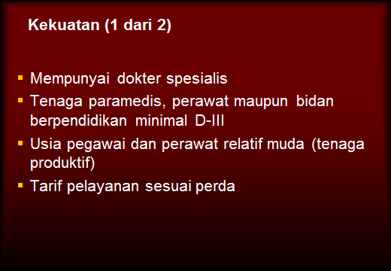

Slide 44
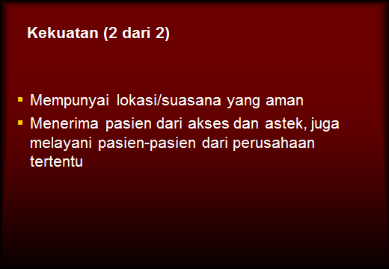

Slide 45
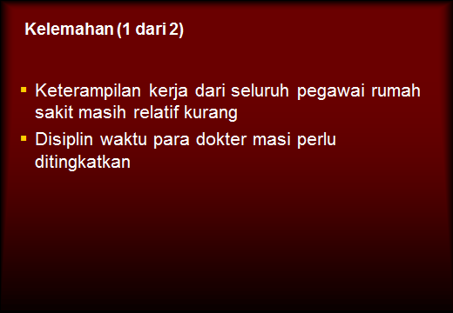

Slide 46
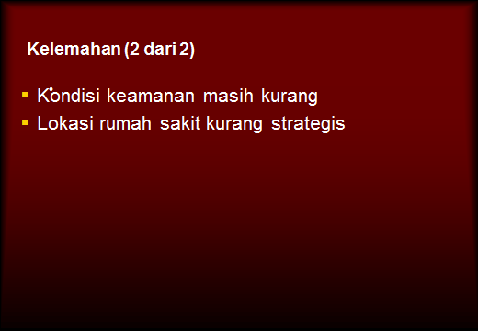

Slide 47
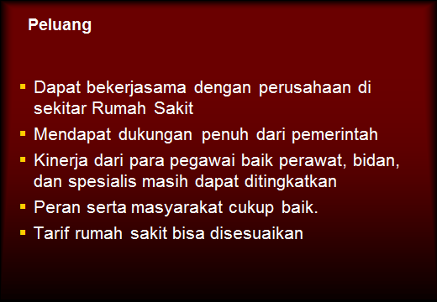

Slide 48
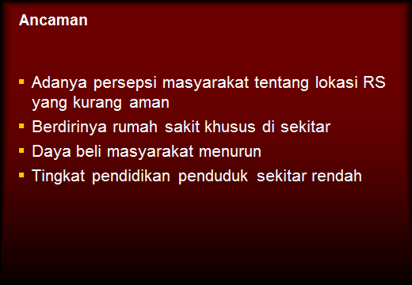

Slide 49
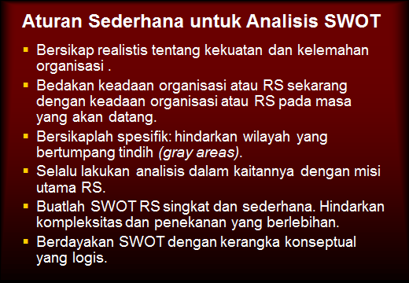

Slide 50
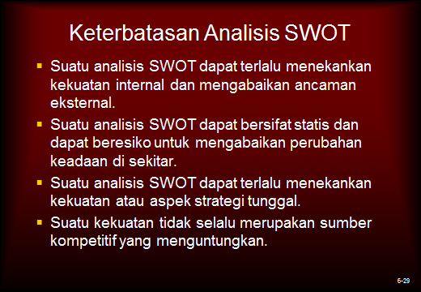

Slide 51
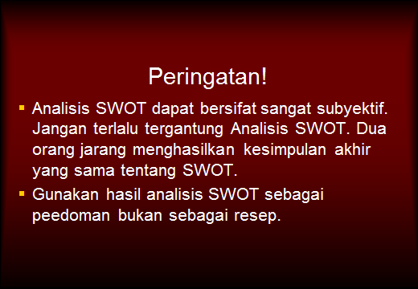

Slide 52
Analisis IE Metriks
(Internal-Eksternal Matriks)
Internal Factor Analysis Summary

Slide 53
Eksternal Factor Analysis Summary

Slide 54
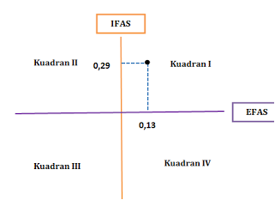
Hasil Analisis SWOT
Berdasarkan hasil analisis dapat diketahui bahwa Rumah Sakit Sehat terletak di kuadran I artinya strategi pertumbuhan cepat / agresif.
Kuadran I merupakan situasi yang menguntungkan karena rumah sakit memiliki peluang dan kekuatan yang baik dan bisa dioptimalkan dengan cara meminimalisir segala kelemahan dan ancaman.

Slide 55
Strategi yang digunakan adalah mendukung strategi agresif yang bertujuan untuk memajukan program serta meminimalisir kelemahan yang berasal dari sumber daya manusia (pekerja). Cara yang digunakan antara lain :
1. Meningkatkan mutu pelayanan dengan memperbaiki dan
mengembangkan sarana dan prasarana yang ada.
2. Mengadakan pelatihan yang dikhususkan untuk para
dokter, perawat, bidan dan tenaga kerja yang lainnya untuk
memperbaiki kualitas SDM
3. Meningkatkan keamanan
4. Menetapkan kebijakan baru yang mendukung
perkembangan Rumah Sakit
.

Slide 56


